Slide 1
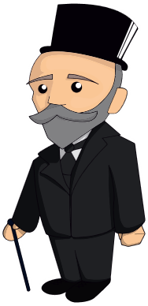
MUSEU BERNARDINO MACHADO

Slide 3
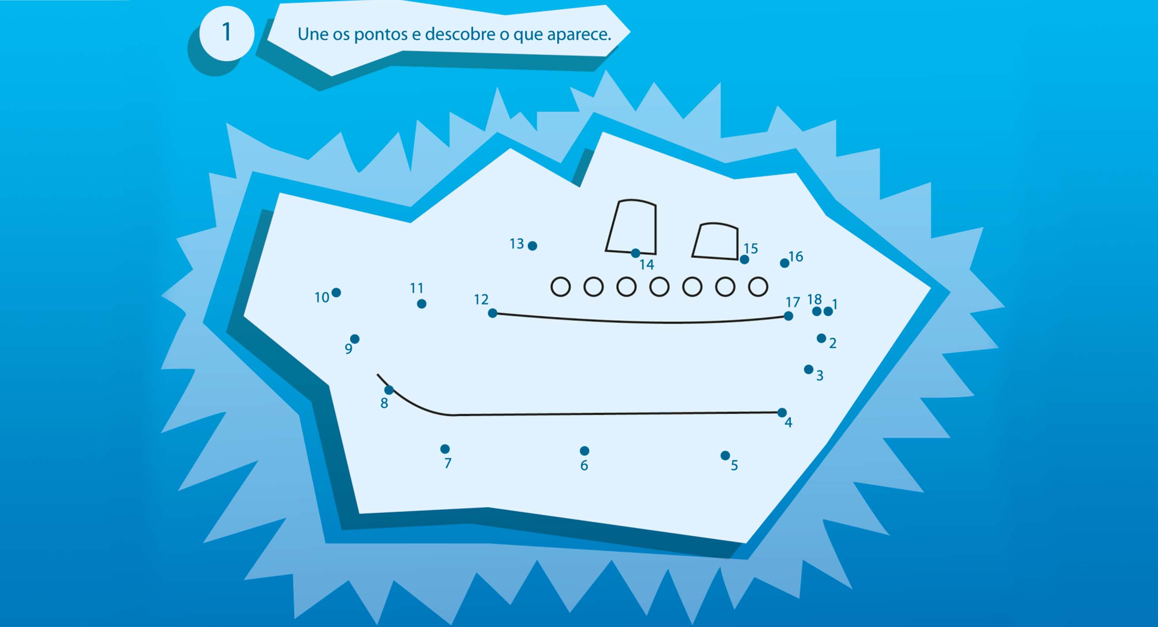

Slide 5
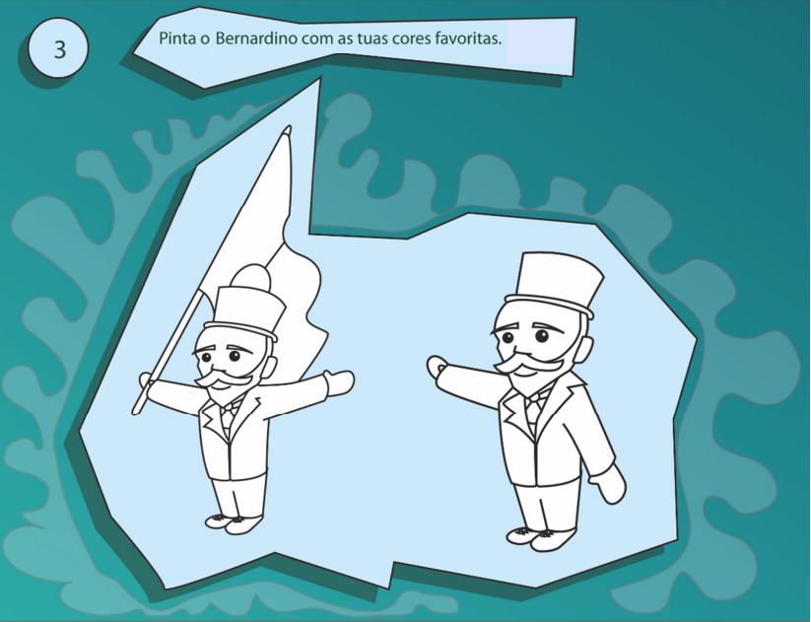

Slide 6
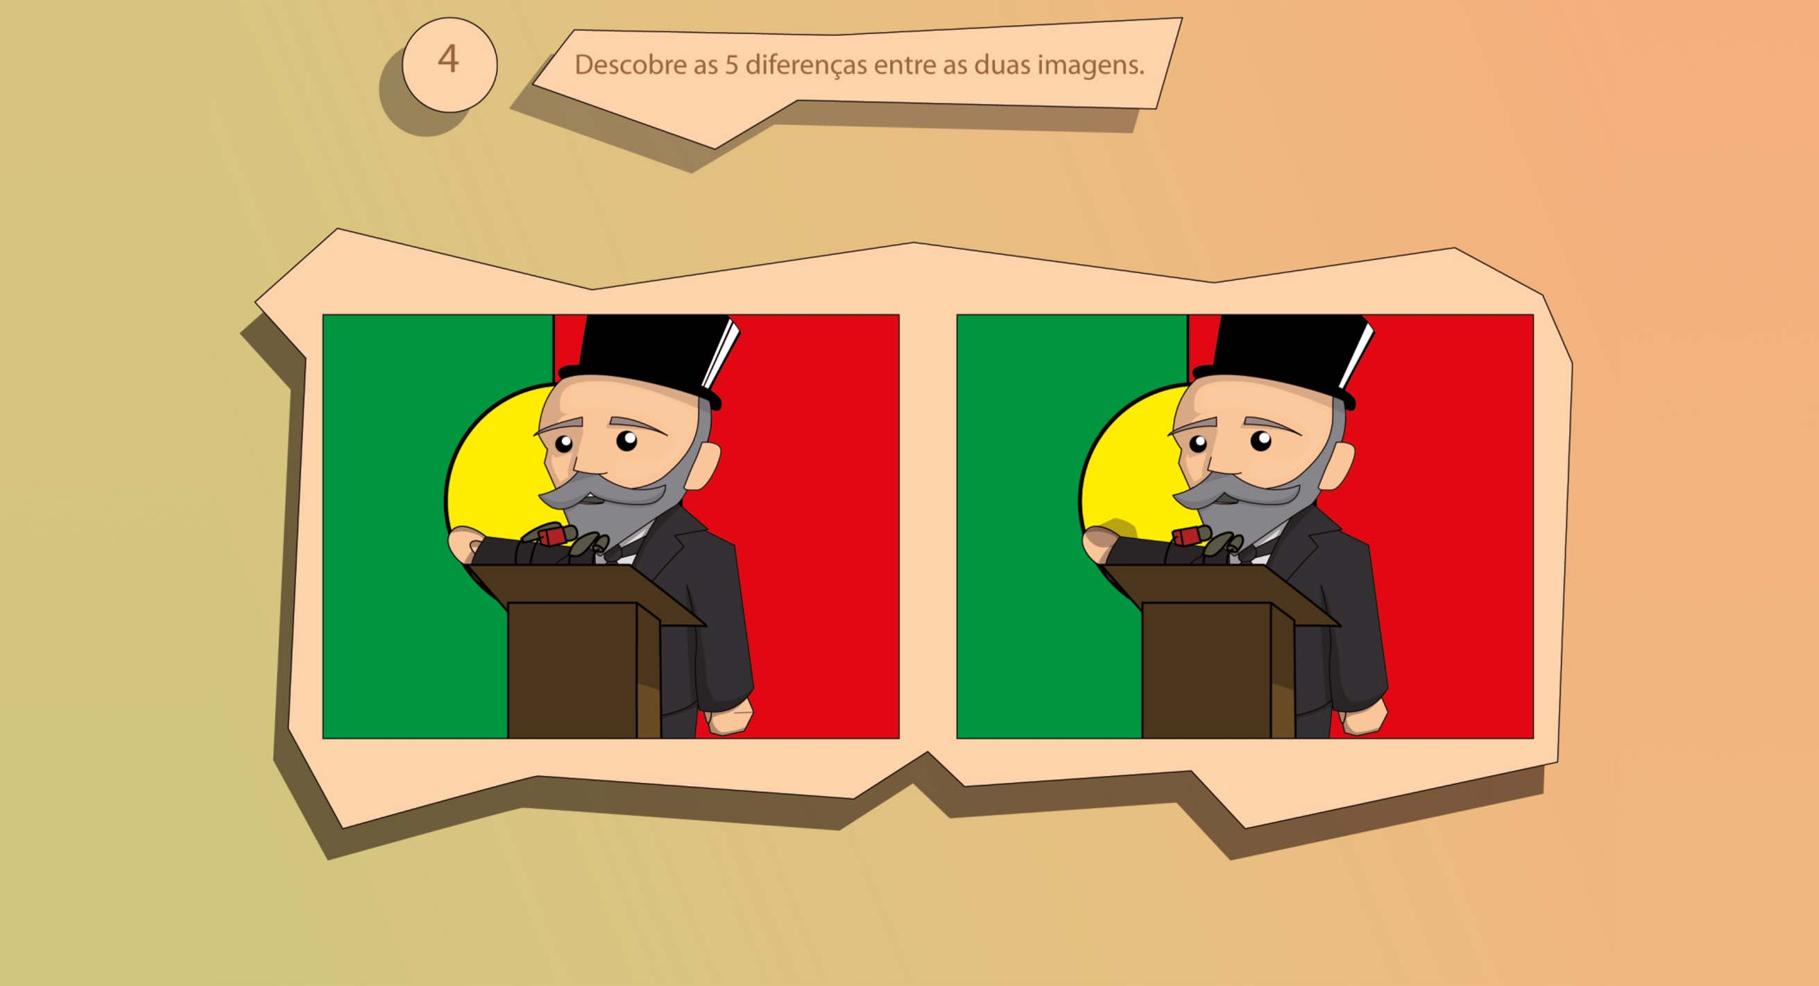

Slide 7
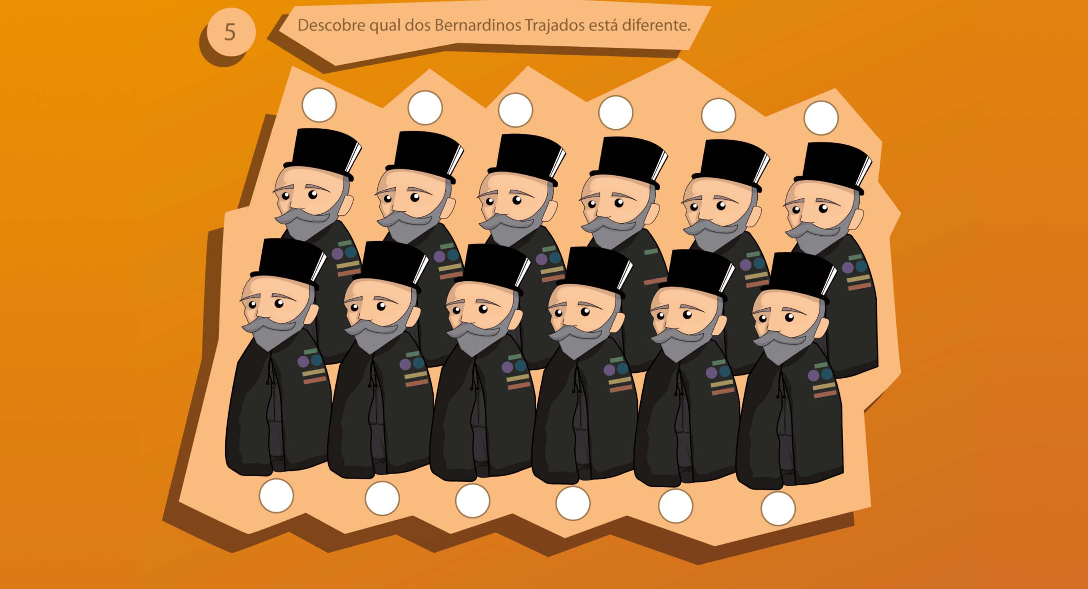

Slide 8
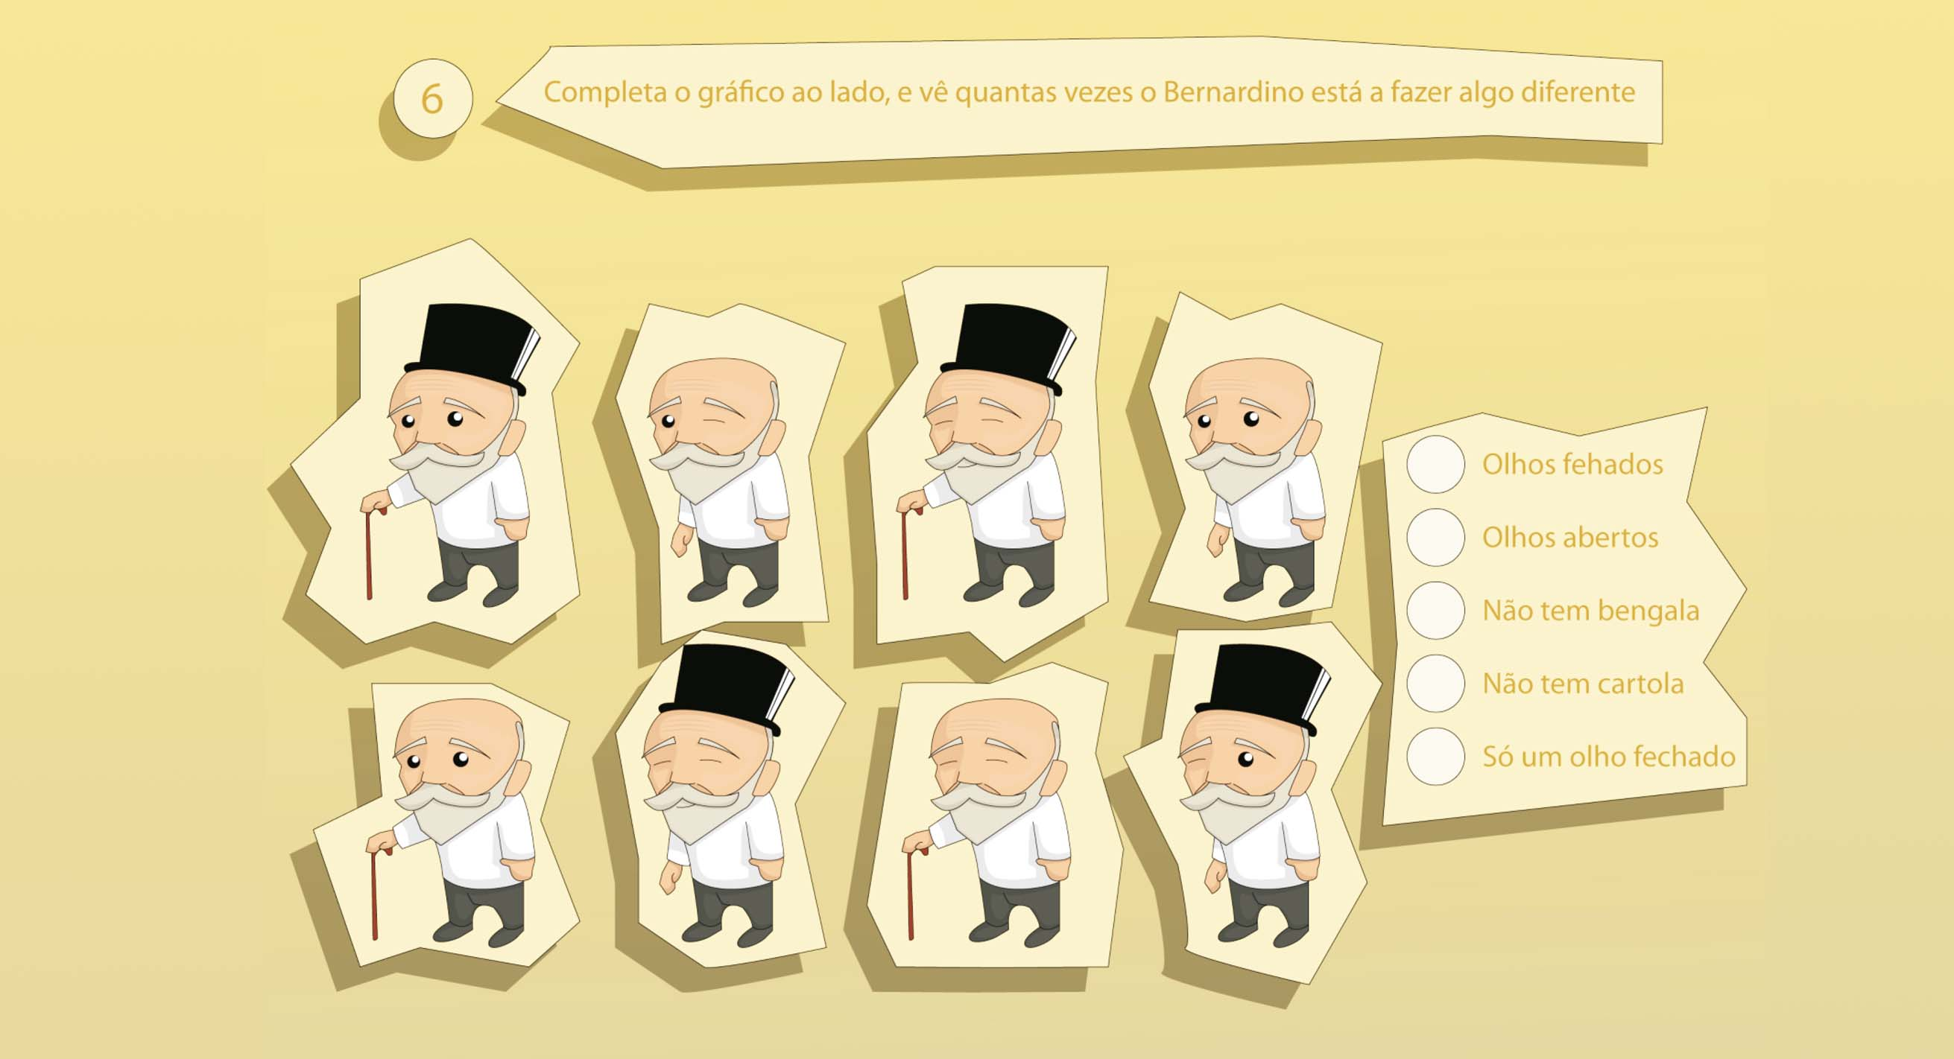

Slide 9
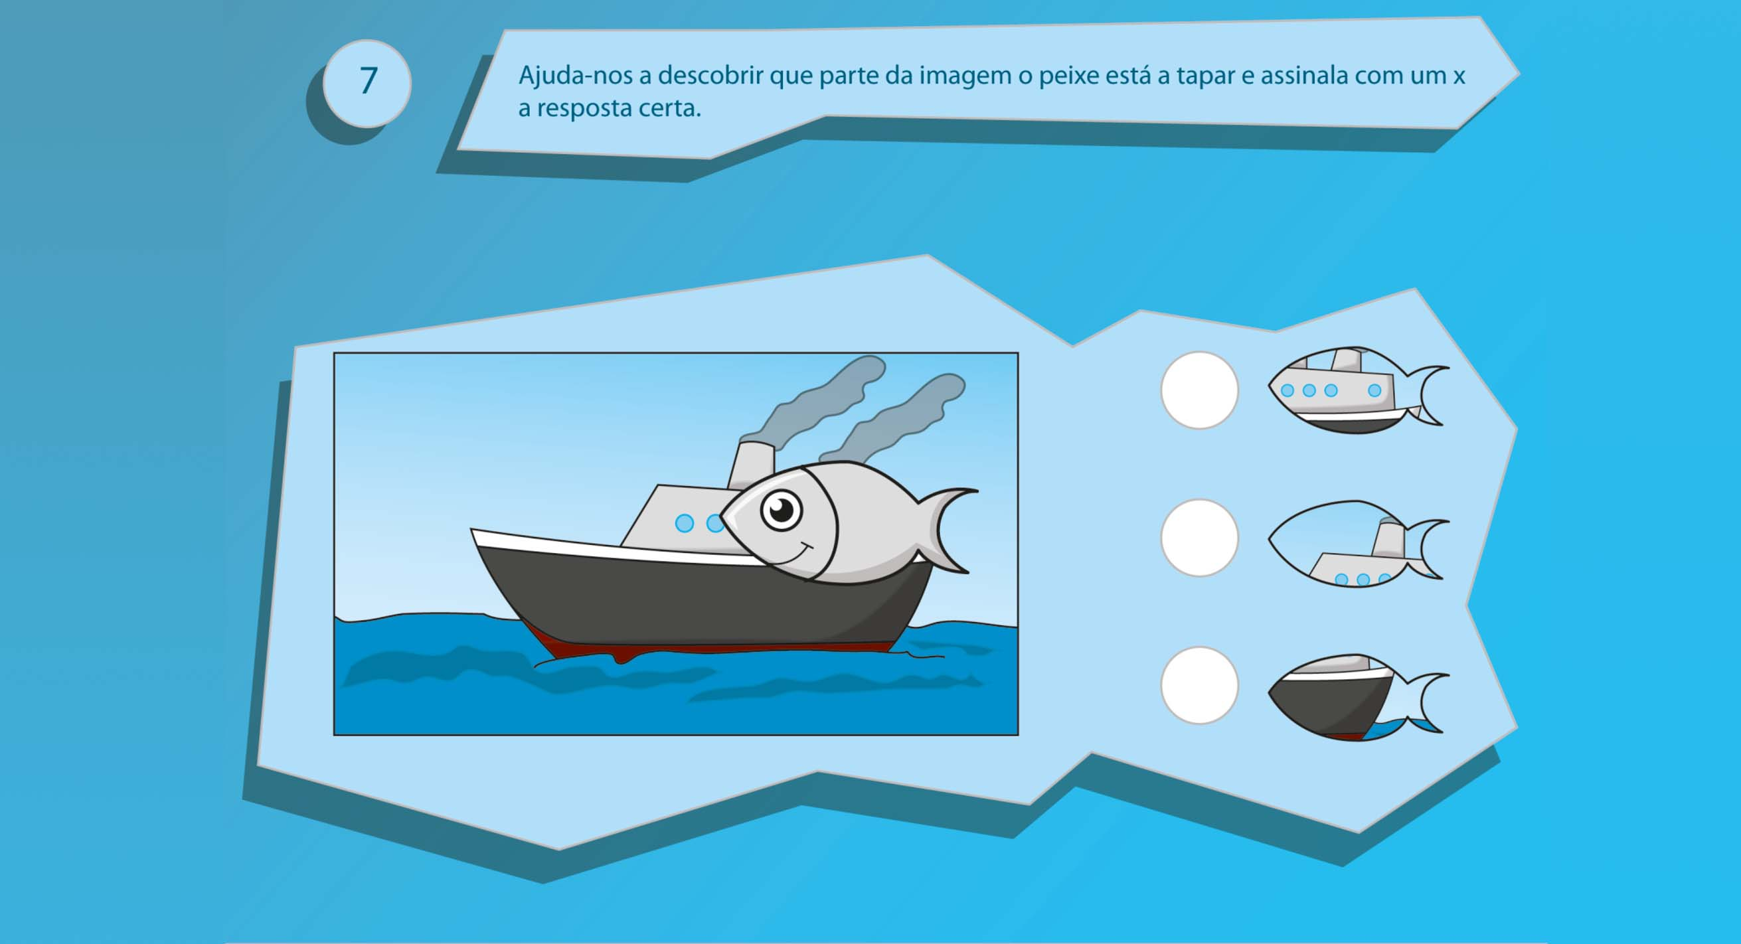

Slide 12
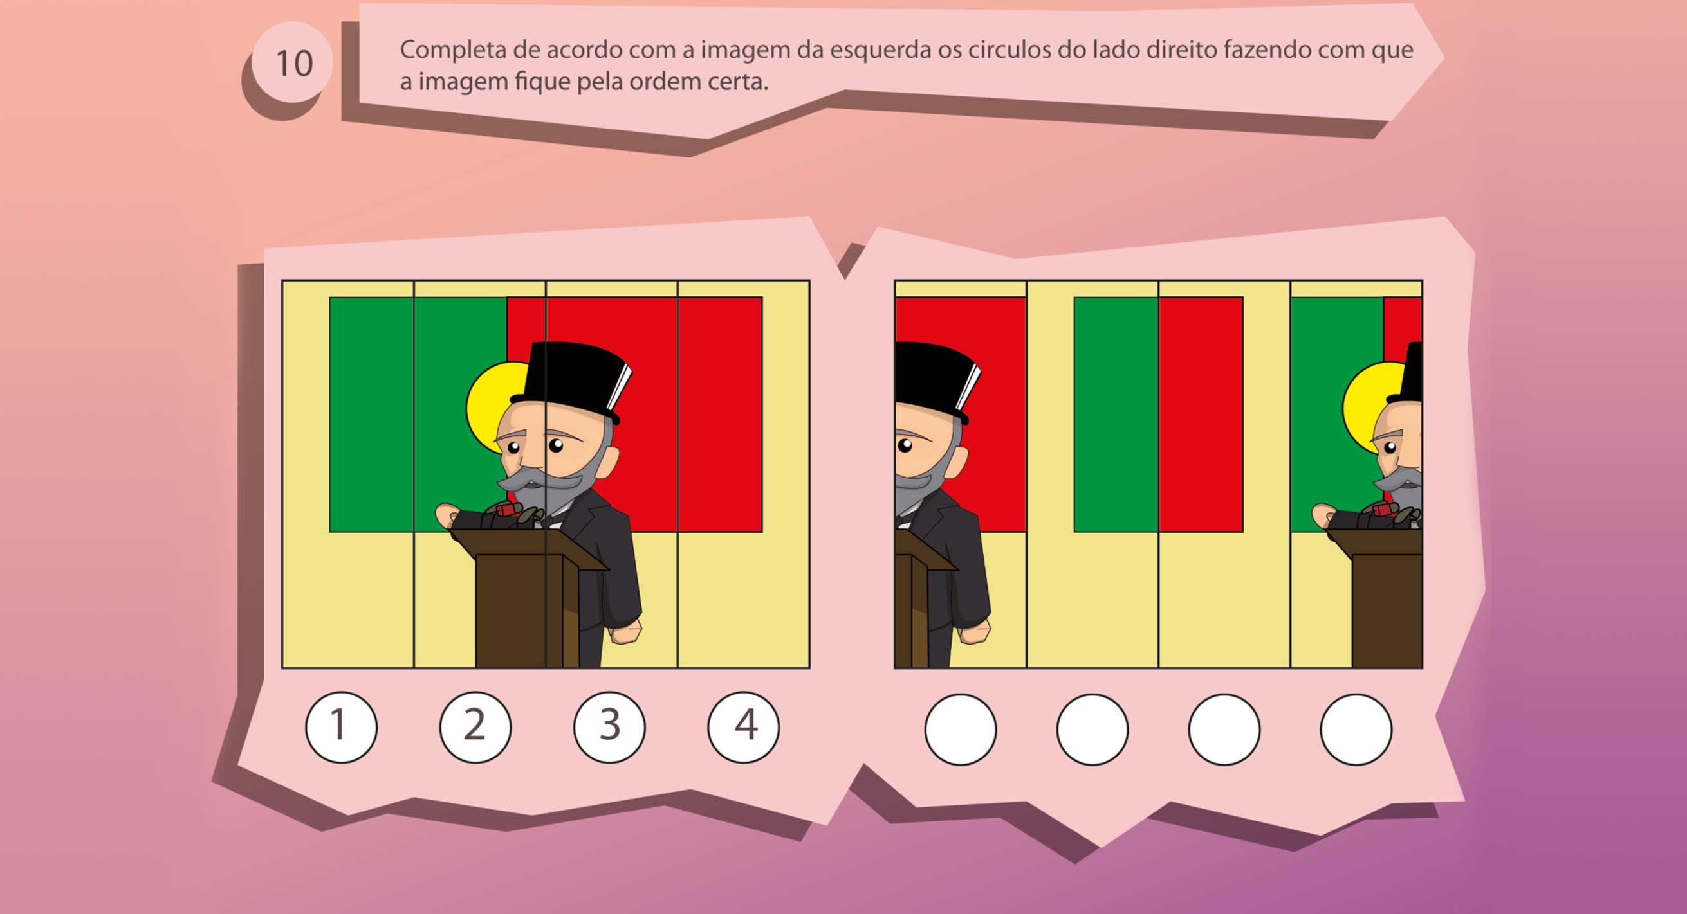

Slide 13
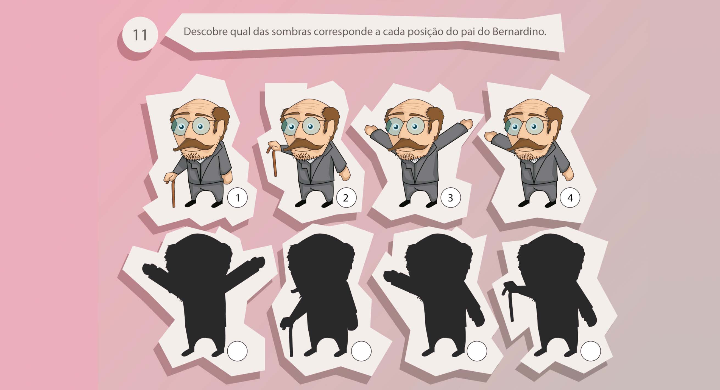

Slide 16
Município de Vila Nova de Famalicão
Praça Álvaro Marques
4760-502 Vila Nova de Famalicão
Tel: 252 320 900
maletaspedagogicas@famalicao.pt
www.famalicao.pt
www.famalicaoeducativo.pt
http://www.famalicaoeducativo.pt/_viagens_pelo_patrimonio_cultural_a_descoberta

